Slide 1
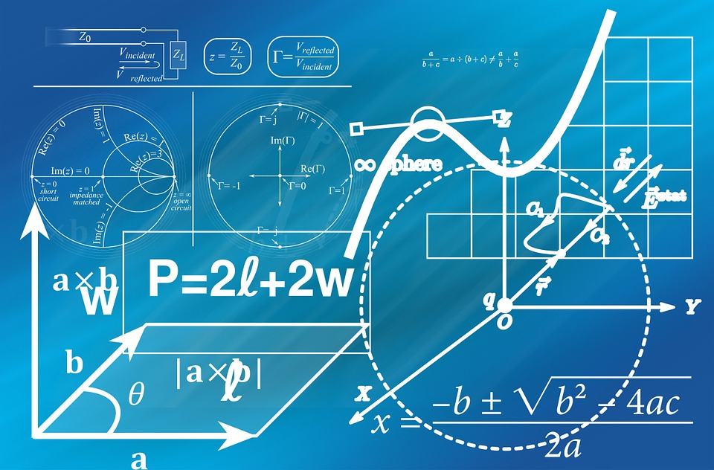
مشروع مادة الرياضيات
التـمـدّد
يـزن نـيـنـو
الثامن (ب)

Slide 2
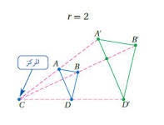
تعـريـف الـتـمـدّد
هو تحويل هندسي يكبّر أو يصغّر الشكل من نقطة ثابتة تسمى نقطة التمدد “C”، وبنسبة محددة تسمى معامل التمدد “k”.

Slide 3
أنواع التمدّد
تصغير
0<k<1
تكبير
k>1

Slide 4
سـؤال
احداثيات رؤوس شكل رباعي VZXWهي:
W(2,1) / X(1,2.5) / Z(-1,3) / V(-2,2)
مثّل الشكل بيانيا و صورته الناتجة عن تمدد مركزه نقطة الأصل ومعامله 2.5

Slide 5
مثال على التكبير
احداثيات رؤوس شكل رباعي VZXWهي:
W(2,1) / X(1,2.5) / Z(-1,3) / V(-2,2)
مثّل الشكل بيانيا و صورته الناتجة عن تمدد مركزه نقطة الأصل ومعامله 2.5
الشكل الأصلي | الصورة
V(-2,2) | V´(-5,5)
Z(-1,3) | Z´ (-2.5,7.5)
X(1,2.5) | X ´ (2.5,6.25)
W(2,1) | W´ (5,2.5)

Slide 6
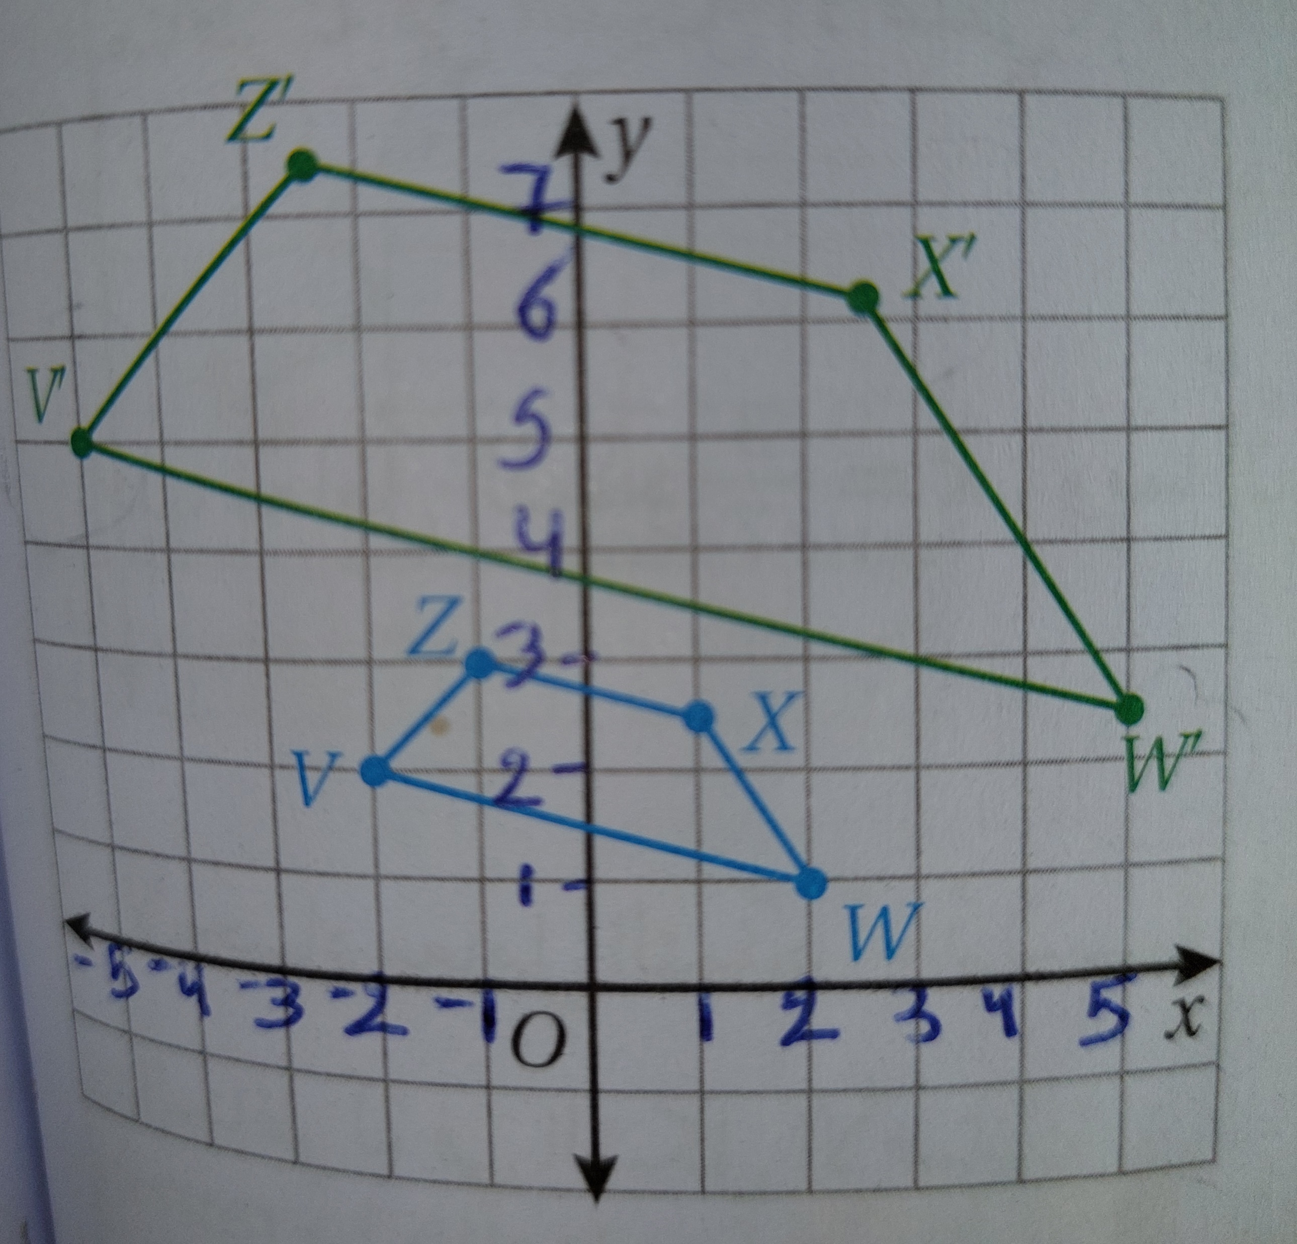
التمثيل البياني لتكبير الشكل

Slide 7
سـؤال
احداثيات رؤوس مثلث PQR هي:
R(6,-2) / Q(8,0) / P(4,4)
مثّل الشكل بيانيا و صورته الناتجة عن تمدد مركزه نقطة الأصل ومعامله ½

Slide 8
مثال على التصغير
احداثيات رؤوس مثلث PQR هي:
R(6,-2) / Q(8,0) / P(4,4)
مثّل الشكل بيانيا و صورته الناتجة عن تمدد مركزه نقطة الأصل ومعامله ½
الشكل الأصلي | الصورة
P(4,4) | P´(2,2)
Q(8,0) | Q´(4,0)
R(6,-2) | R´(3,-1)

Slide 9
التمثيل البياني لتصغير الشكل

Slide 10
شكراً

